Slide 1

Produktpräsentation
AGE-S
Ausgleichseinheit XYZ

Slide 2
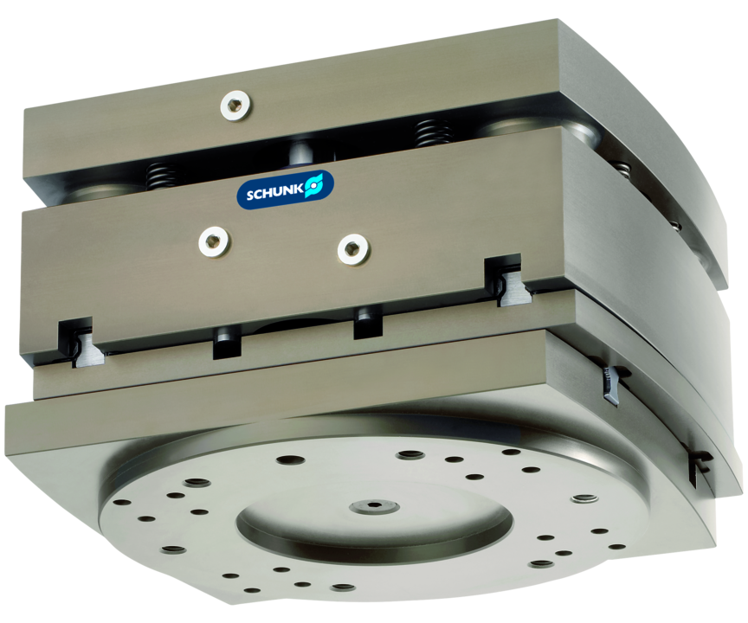
Ausgleichseinheit XYZ
Ausgleichseinheit mit XY- und Z-Achsen-Nachgiebigkeit
Für den Mittel- und Schwerlastbereich mit Ausgleichsmöglichkeiten in X-, Y- und Z-Richtung.
Bis 12 mm Ausgleichsweg

Slide 3

Modular. Präzise. Robust.

Slide 4
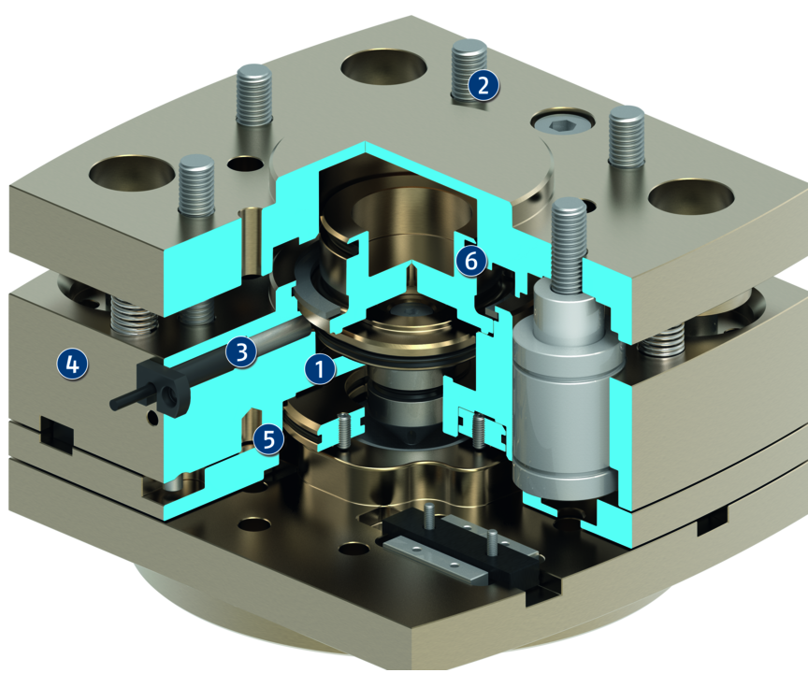
Funktionsprinzip
Funktionsbeschreibung
Die Ausgleichseinheit AGE-S erweitert die AGE-Baureihe (AGE-XY/AGE-Z/AGE-F) für den Mittel- und Schwerlastbereich und sorgt in allen Automatisierungsaufgaben für den perfekten Ausgleich. Robuste und hochpräzise Linearführungen mit exzellenter Führungsstabilität erlauben höchste Handhabungsgewichte bei maximalen Ausgleichswegen.
Während der Handhabung in XY- sowie Z-Richtung kann die Einheit über die integrierte pneumatische Verriegelung starr gestellt und mittels Positionsspeicher in XY-Richtung exzentrisch verriegelt werden.
1
Positionsspeicher
2
Direktmontage
3
Abfrage
4
Gehäuse
5
Ausgleichskörper
6
Zentrische Verriegelung

Slide 5
Vorteile – Ihr Nutzen
ISO-Flanschbild für die einfache Montage an die meisten Robotertypen ohne zusätzliche Adapterplatten
Drei Ausgleichsrichtungen in einer Einheit kompakte Bauweise für minimale Aufbauhöhe
Zentrische Verriegelung für das Starrschalten der Einheit in definierter zentrischer Lage
Pneumatischer Positionsspeicher für eine exzentrische Verriegelung in ausgelenkter Position

Slide 6
Technische Daten
Technische Daten Übersicht
Baugröße | Ausgleichsweg XY | Empfohlenes Handlinggewicht vertikal | Empfohlenes Handlinggewicht horizontal | Verriegelungskraft | Eigenmasse
 | [mm] | [kg] | [kg] | [N] | [kg]
100 | 4 | 9 | 5.5 | 800 | 2.6 .. 3.6
125 | 7 | 18 | 11 | 1100 | 5.3 .. 7.4
160 | 10 | 60 | 40 | 1800 | 10.5 .. 14.5
200 | 12 | 160 | 100 | 2700 | 21 .. 29.5

